Slide 1

MATEMATIKA
5- sinf
MAVZU: IQTISODIY MAZMUNDAGI MATNLI MASALALAR

Slide 2

C
Jami to‘langan pul = Narx · Miqdor
C
n
p
1) C= p · n – Xarid uchun jami to‘langan pulni topish uchun tovar narxini uning xarid qilingan miqdoriga ko‘paytirish kerak.
2) p= C : n –Tovar narxini topish uchun jami to‘langan pulni tovar miqdoriga bo‘lish kerak.
3) n= C : p –Tovar miqdorini topish uchun jami to‘langan pulni tovar narxiga bo‘lish kerak.

Slide 3
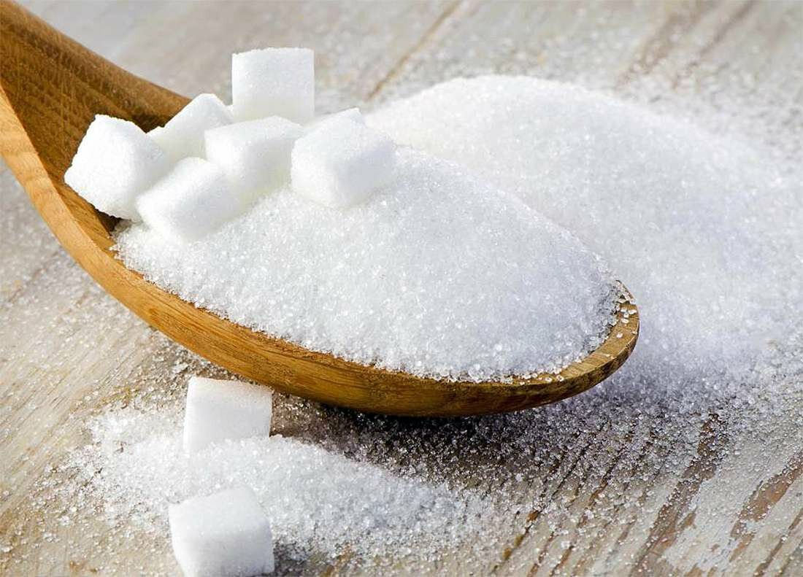
487-masala
Oromgohda har bir bolaga kuniga 60 g shakar beriladi. Oromgohda 342 ta bola bor. Bir kun bolalarni shakar bilan ta’minlash uchun bir kilogramlik shakar paketlardan kamida nechta kerak bo‘ladi? Agar shakarning narxi 8300 so‘m bo‘lsa, bir kunda oromgohda necha so‘mlik shakar ishlatiladi ?
60 · 342 = 20520 – 20 kg 520 g
1 kg - 1000 g
20 kg = 20 · 1000 =20 000 g
20 ta paket + 520 ham 1 ta paket bo‘lsa, kamida 21 ta paket
Berilgan:
Yechish:
n=21
p=8300
C=?
C= p · n
C= 8300 · 21
C= 174300 so‘m
Javob: Bir kunda oromgohda 174300 so‘mlik shakar ishlatiladi.

Slide 4
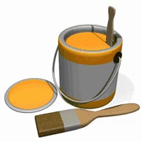
Yechish:
490-masala
1m² polni bo‘yash uchun 200 g bo‘yoq kerak bo‘ladi. Bo‘yoq 2 kg lik bankalarda sotiladi. Yuzi 64 m² bo‘lgan polni bo‘yash uchun necha banka bo‘yoq sotib olish kerak? Bir banka bo‘yoq narxi 80 000 so‘m bo‘lsa, bo‘yoq ishlari uchun qancha mablag‘ kerak bo‘ladi?
1 m²- 200 g
2 kg - 2000 g
64 m² = 64 · 200 = 12 800 g
12800 : 2000 = 6 (qoldiq 800)
7 banka bo‘yoq olinishi kerak.
Berilgan:
n=7
p=80 000 so‘m
C=?
C=p · n
C=7 · 80 000
C=560 000 so‘m
Javob: 560 000 so‘m mablag‘ kerak.

Slide 5
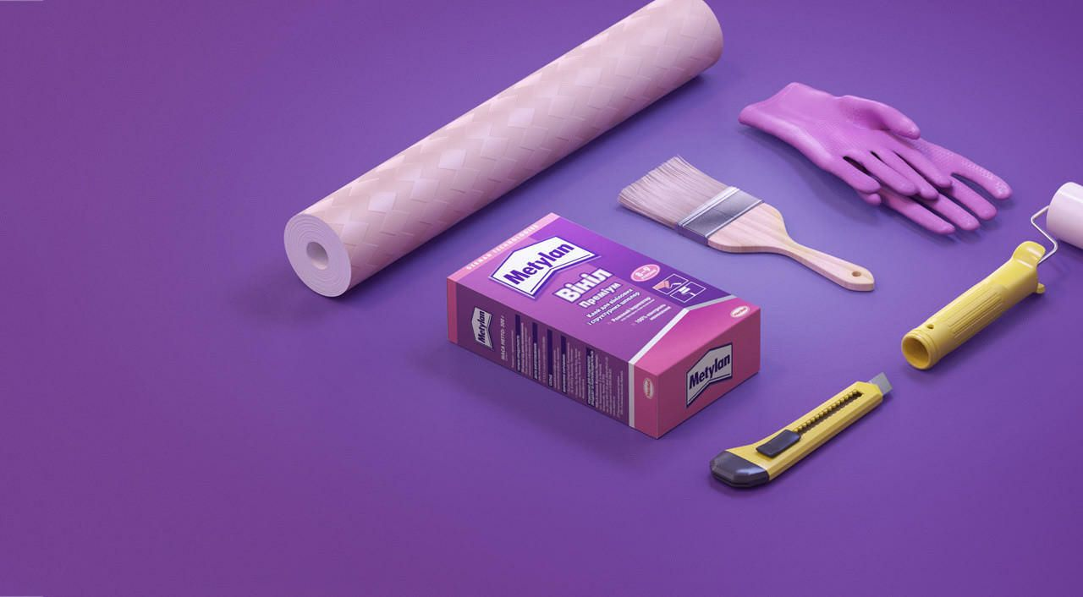
491-masala
Uyni ta’mirlash uchun 42 o‘ram gulqog‘oz sotib olindi. Bitta quti yelim 8 ta o‘ram qulqog‘oz uchun yetadi. Gulqog‘ozlarni devorga yopishtirish uchun necha quti yelim sotib olish kerak? Bir o‘ram gulqog‘oz narxi 70 000 so‘m, bir quti yelim narxi 10 000 so‘m bo‘lsa, uyni ta’mirlash uchun qancha mablag‘ kerak bo‘ladi?
42 : 8 = 5 (qoldiq 2)
6 quti yelim olish kerak
Bir o‘ram gulqog‘oz narxi : 42 · 70 000 = 2 940 000 so‘m
Bir quti yelim narxi: 6· 10 000 = 60 000
Jami to ‘langan pul: 2 940 000 + 60 000 =
Javob: 3 000 000 so‘m
3 000 000 so‘m

Slide 6
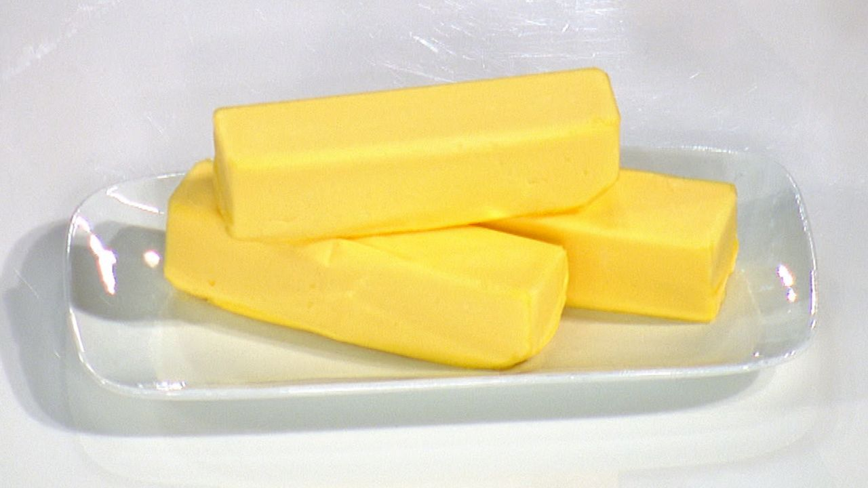
492-masala
Oromgohda har bir bola uchun kuniga 20 g sariyog‘ beriladi. Oromgohda 456 ta bola bor. Bir kunda bolalarni sariyog‘ bilan ta’minlash uchun uch kilogramlik sariyog‘ bo‘laklardan kamida nechta kerak bo‘ladi?
456 · 20 = 9120 g
3 kg = 3000 g
Berilgan:
C=9120
p=3000
n=?
Yechish:
C= p · n
n= C : p
n= 9120 : 3000
n= 3 (qoldiq 120) 4 ta sariyog‘ deb olinadi.
Javob: 4 ta sariyog‘ kerak bo‘ladi.

Slide 7

Mustaqil bajarish uchun topshiriqlar
Darslikdagi 111-betidagi
493-, 494-, 495- masalalarni yechish.

